Slide 1
Ajax

Slide 2
Concepto
AJAX significa JavaScript asíncrono y XML (Asynchronous JavaScript and XML).
Permiten que las aplicaciones web funcionen de forma asíncrona, procesando cualquier solicitud al servidor en segundo plano.

Slide 3
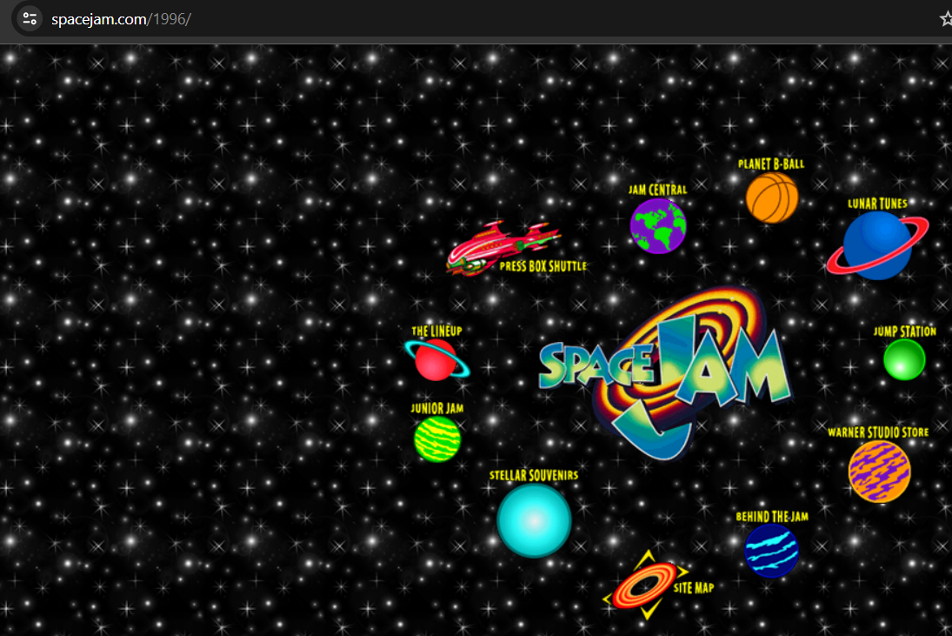
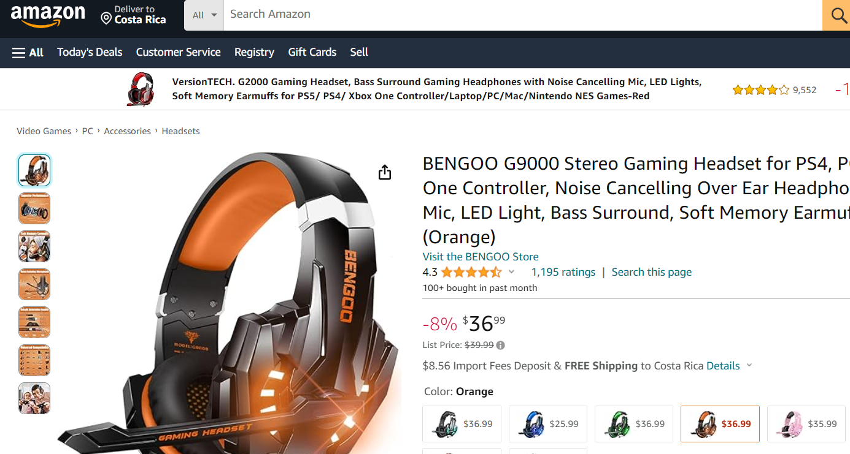
Ejemplo
Sitio sin ajax
Sitio con ajax
https://www.spacejam.com/1996/

Slide 4
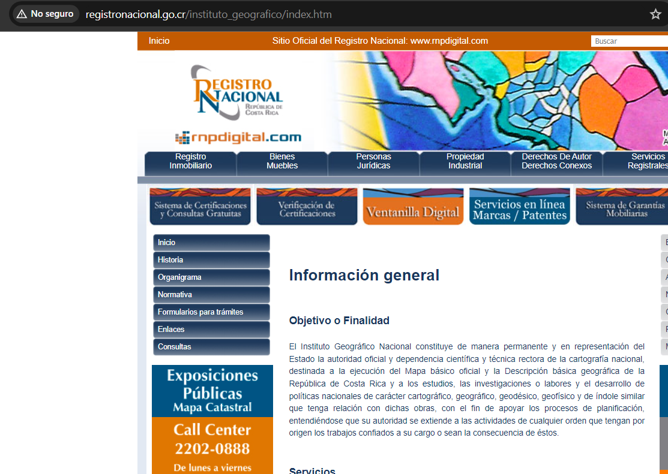
Ejemplo
Sitio con ajax

Slide 5
Ventajas se Ajax
Mejora la experiencia del usuario en general.
Mayor interactividad y dinamismo.
Carga de datos asincrónica.
Actualizaciones parciales de la página.
Reducción del tiempo de carga.
Optimización del ancho de banda.
Menor consumo de recursos del servidor.

Slide 6
Estructura de datos.
Usualmente podemos leer respuestas en formato json.

Slide 7
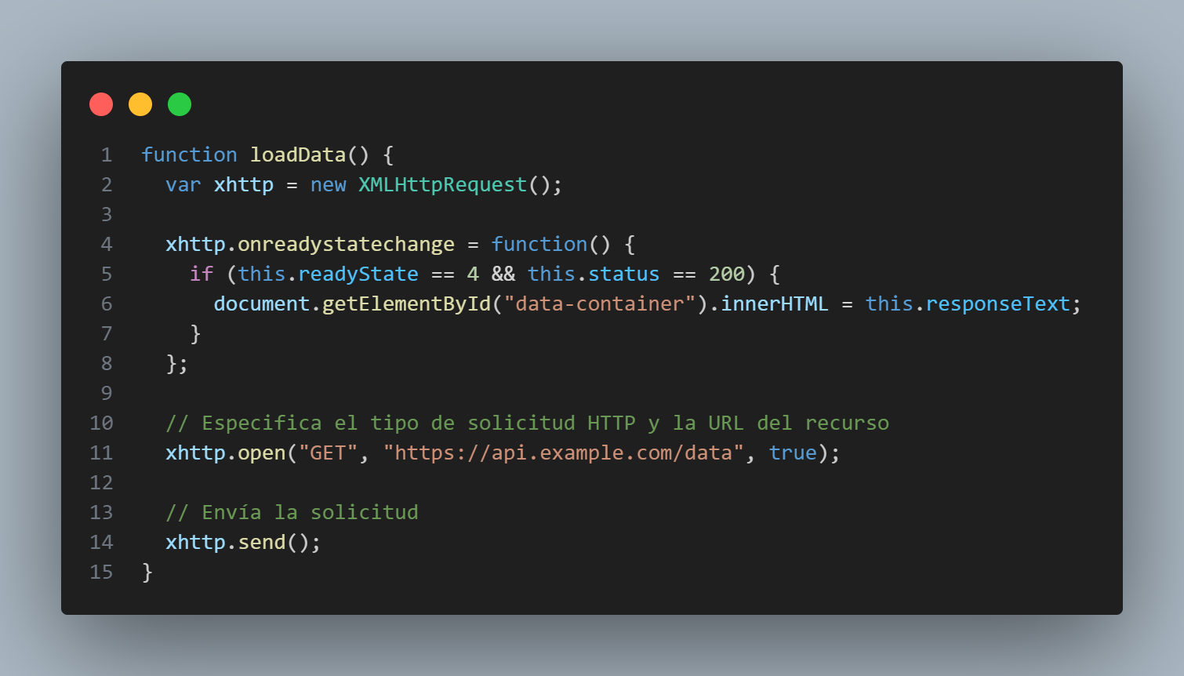

Slide 8
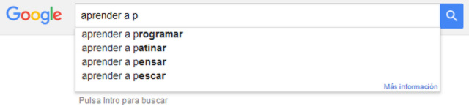
Usos reales de ajax
Sugerencias de Google.

Slide 9
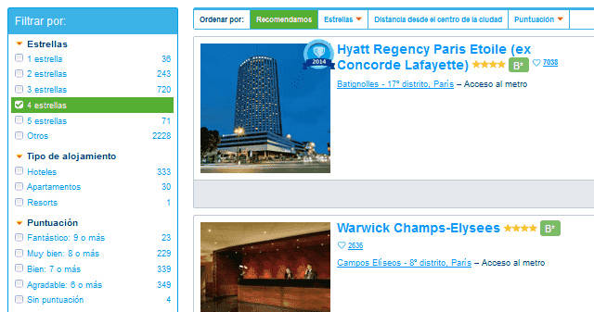
Usos reales de ajax
Filtros para resultados de búsquedas

Slide 10
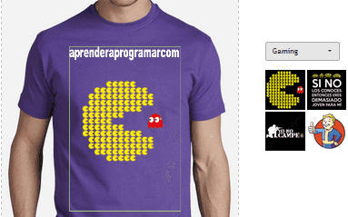
Usos reales de ajax

